Slide 1
NUTRISOUND
Hvorledes lydmiljø kan influere patienters adfærd i spisesituationer.

Slide 2
Et banebrydende samarbejde
TUCV Peter Astrup Test og udviklinscenter for velfærdsteknologi
AU Food Quian Janice Wang, lektor og Signe Lund Mathiesen Ph.D studerende. Fokuserer på multimodalitet og næringsmidler: Hvilke effekter har lyd, lys, berøring ect. på smag og spiseoplevelsen?
Innovation Company ”Lydbehag” Morten Laulund Uldbæk. Fokuserer på lydkvalitet samt etablering af det bedst muligt lydmiljø for patienten.
Clinic Regionshospitalet Hammel Neurocenter. Universitetsklinik for Neurorehabilitering. Lena Aadal, lektor og forskningsansvarlig sygeplejerske samt regionale sengeafsnit S13

Slide 3
MUSISKE MÅLTIDER:
Hvordan miljømæssige soniske signaler kan påvirke spiseadfærd
Sanseindtryk (fra lugten af ​​maden og tallerkenens farve til belysningen i rummet og det omgivende lydbillede) påvirker alle de måder, vi tænker på og opfatter vores mad.
Formål
At udforske hvilken rolle de fysiske omgivelser har for måltidsoplevelsen for indlagte patienter med moderat erhvervet hjerneskade.
Vi vil undersøge, om brug af musik under maden samt optimering af akustikken i spiselokalet kan højne patienternes spiseoplevelse, velvære og/eller ernæringstilstand.

Slide 4
En hjerneskade øger stofskifte og protein-nedbrydning samtidig med, at skadens følgetilstande reducerer kostindtag
RHN-undersøgelser viser, at 42% af patienterne var underernærede
ved indlæggelse i henhold til internationale kriterier.
Fra indlæggelse til efter 4 ugers rehabilitering bedredes antallet af patienter
med lavt fedtfrit masseindeks fra 17 til 11%
Efter fire ugers indlæggelse faldt antallet af patienter med vægttab> 5%
sammenlignet med vægt før hjerneskaden fra 56 til 40%
Patienter, der indtager under 75% af det beregnede energi- og proteinbehov
er oftest personer, der ernæres via munden

Slide 5
Metode og design
Forsøget er inddelt i tre faser hver to ugers varighed og indebærer ændringer på spisestuens fysiske omgivelser.
Fase 1: Rummets nuværende akustik (resonansniveau, rumklang og taleforståeligheds-mål) måles. Der foretages observationer af spisesituationen som den er nu, og patienter interviewes om deres oplevelser.
Fase 2: Akustikpaneler installeres (permanent) og målinger, observationer og interview gentages som i Fase 1.
Fase 3: Musik afspilles under måltidet, og målinger, observationer og interview gentages som i Fase 1 og 2.

Slide 6
Metodisk triangulering der kombinerer kvantitative og kvalitative tilgange
Observationer af spisesituationen (hvor meget/hvilken mad bliver spist)
Kvalitative interview med patienter og personale omkring deres subjektive oplevelser ifm. frokostmåltidet.
Målinger af spisestuens akustik (herunder taleforståelighedsmål og rumklang)

Slide 7
Deltagere
Patienter med moderat hjerneskade, de er indlagt til rehabilitering på S13
  der afgiver samtykke
  der er i stand til at spise i dagligstuen (teamets vurdering)
Coronaforholdsregler max 4 personer i dagligstuen

Slide 8
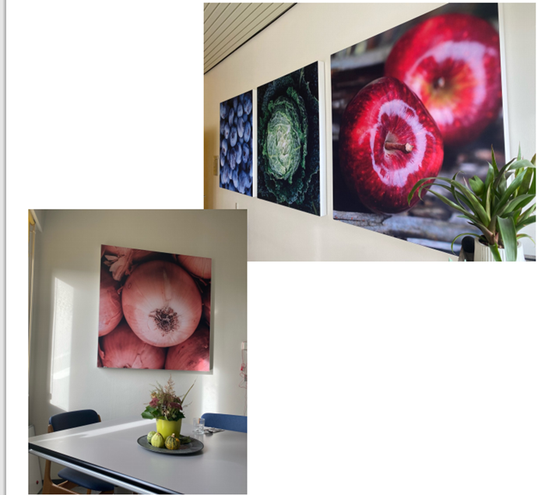
Fase 2+3 Lydabsorberende paneler

Slide 9
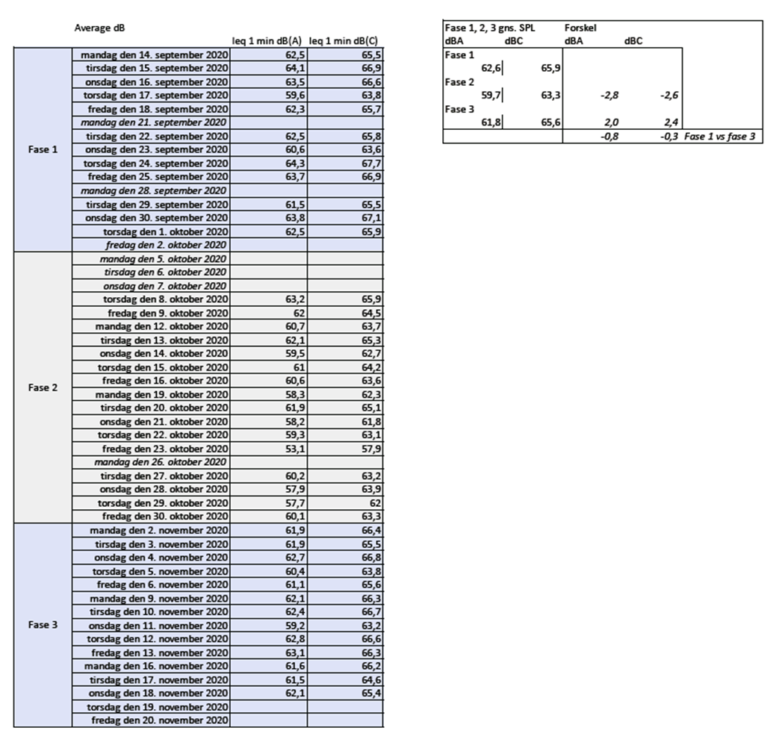
Kvantitative fund lydniveau

Slide 10
Professionel lydvurdering
Forskellen mellem fase 1 og 2 i gennemsnitlig SPL under frokosttid fra
2,8 dBA til 2,6 dBC e et stort fald. (dB skalaen er logaritmisk, og 3dB +/- er dobbelt eller halvdelen af ​​lydenergien i rummet).
Taleforståeligheden er væsentlig forbedret.
Efter tilføjelse af musik i fase 3 forventes en stigning i gennemsnitlig SPL.
Resultaterne er bedre, end jeg havde håbet på. Sammenlignet med rummet før akustisk forbedring ligger vi på -0,8 dBA og -0,3 dBC i gennemsnit SPL.

Slide 11
Patienternes subjektive oplevelse af spisemiljø, mad og interaktion under måltidet.
Informant 2: Det er jo faktisk noget, man har glædet sig til. Nu skulle man hen og have blød musik og dejlig mad og sådan være sammen med nogen man havde været sammen med før.
Informant 3: Det virker godt at der er musik. Det er sådan et rum man synes er rart at være i. Musik gør rum dejlige.
Informant 2: når man sidder sammen med nogen, så var der en der sagde "jamen jeg vil gerne slutte af med en kop kaffe". Så tænkte jeg "åh ja, det var da egentlig hyggeligt". Og så tænkte jeg, "åh, ja og så sådan en franskbrød med leverpostej til sådan en kop kaffe". Som afslutning på den mængde, jeg egentlig spiste i forvejen. Så man kan sige ja. Jeg spiser faktisk en franskbrød og så en kop kaffe mere.
Informant 1: Jeg synes klart der kommer flere samtaler nu. Så snakker vi lige om "den der, den kender vi godt", "den der, det var ham der og ham der". Og der er aldrig stilhed
Informant 3: Fordi man jo også godt vil snakke med dem man sidder sammen med. Men der fik vi meget ud af at gætte hvad det var for nogle. Der var altid nogen, der kendte dem.

Slide 12
Professionelles subjektive oplevelse af spisemiljø og patienternes adfærd
Spl: Og så synes jeg at der er stor forskel på lyden. Det kommenterede de egentlig ikke på, men det tror jeg, det gør man normalt, det tænker man måske ikke normalt over. Men det kunne jeg klart høre, at det var noget nemmere at snakke ned ad bordet.
(før) Der var nogen, der bare helt, altså nærmest lukkede sig inde. Koncentrerede sig om at spise. For de kunne ikke høre, hvad der blev sagt, og kunne så slet ikke selv overdøve det.
Det var jo sådan lige noget nyt at der var musik. Og så var der jo nogen, der havde mere forstand på musik og mange snakkede jo faktisk om musikken. Og så er det ligesom om, at nu er det der bare. Nu virker det bare til at de nyder det

Slide 13
Kvantitative fund afventes med spænding ☺
Indtag: mængde/fordeling (protein/kulhydrat)
Ernæringsstatus, vægtudvikling
Tid tilbragt i spisestuen under/efter måltider

Slide 14
Formidling
Internationalt tidsskrift. Forfattersamarbejde
Forskermøde RHN
Nationale og internationale konferencer efter Corona

Slide 15
Funding
Sundhedsinnovationspuljen RM
- mikrofunding 100.000,-
AU Finansiering af forskere
RHN Finansiering af forsker

